Slide 4
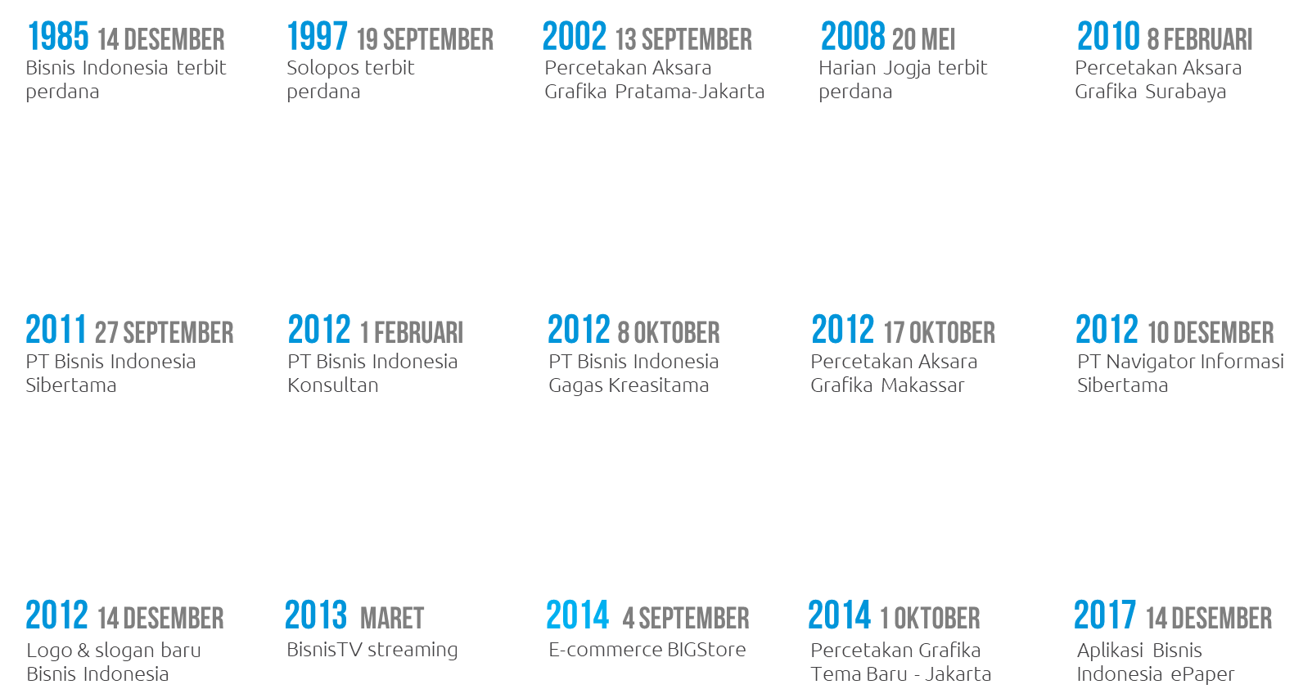

Slide 6
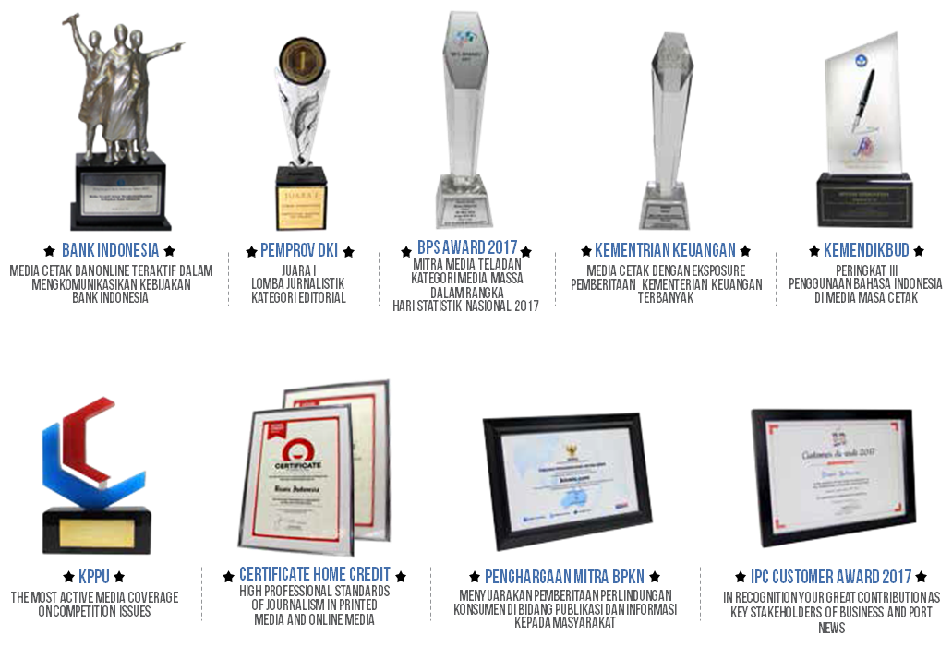

Slide 11
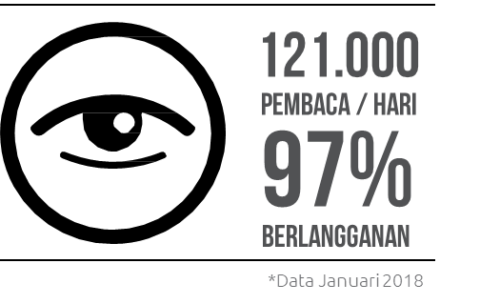
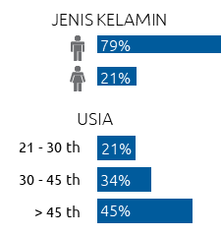
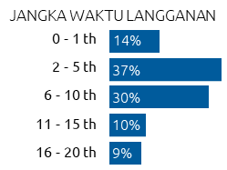
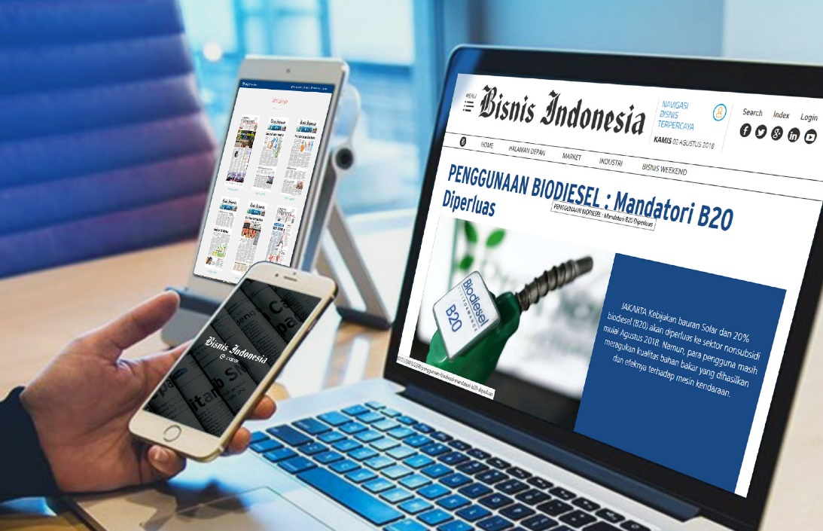
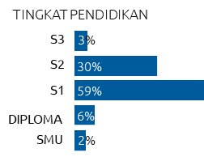
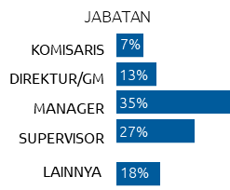
Tersedia di Play Store
dan App Store

Slide 12
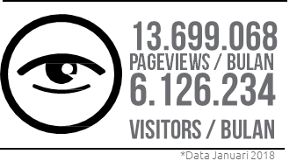
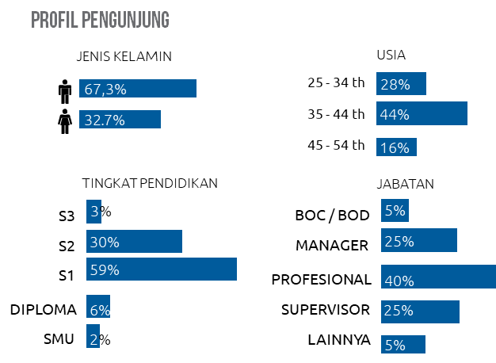

Slide 13
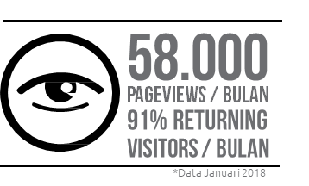
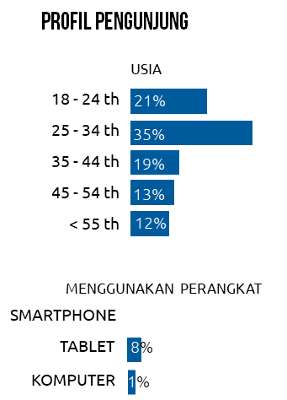

Slide 15
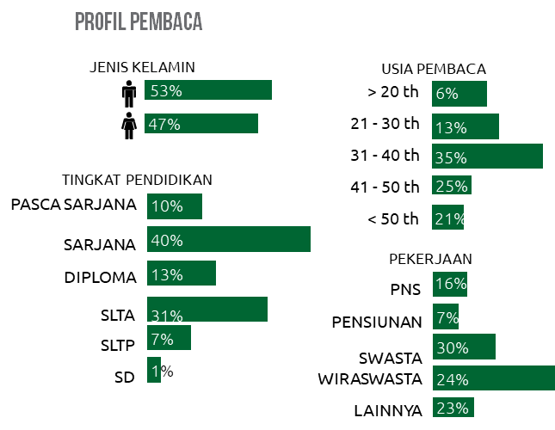
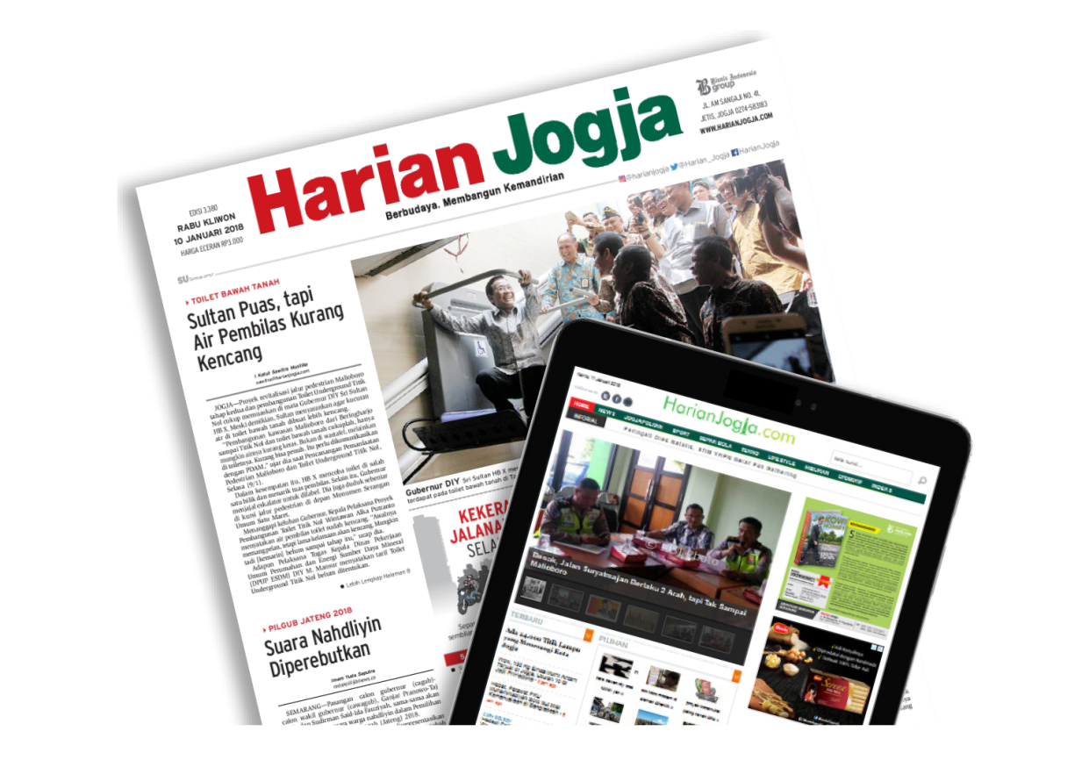

Slide 17
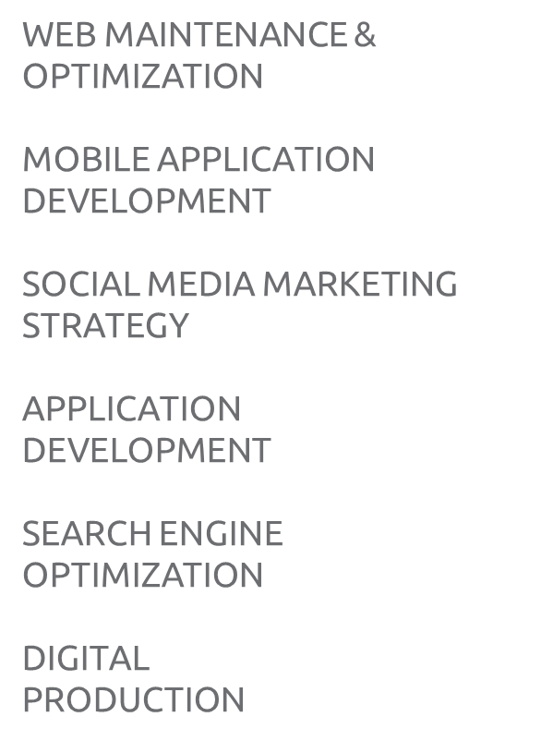

Slide 18
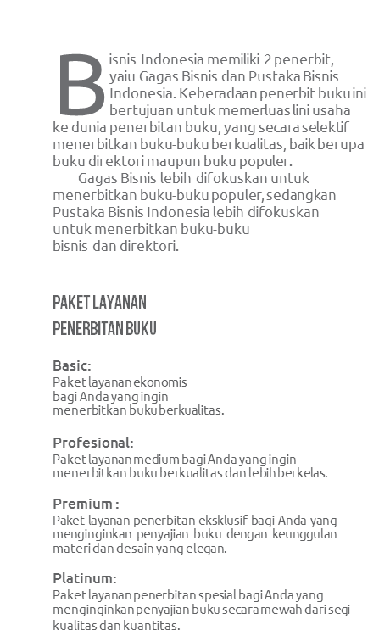
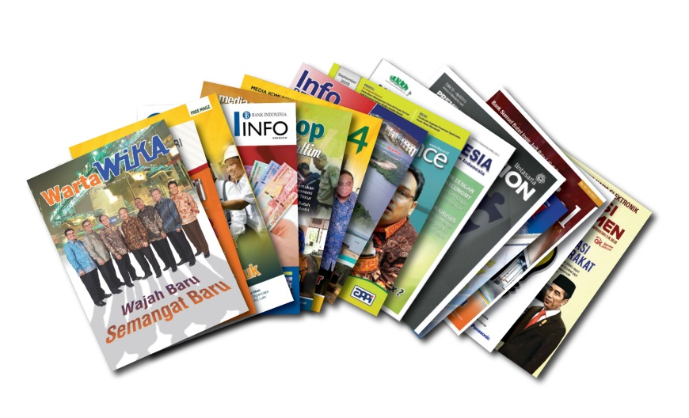
_{M} edia Services Bisnis Inonesia
memberikan layanan di bidang
pengelolaan majalah internal dan
web content. Didukung tenaga
profesional di bidang jurnalistik dan produksi media, serta memiliki jaringan percetakan BIG Media. Divisi ini mampu memberikan pelayanan yang optimal kepada pelanggannya. Saat ini, sejumlah lembaga pemerintahan, korporasi dan asosiasi profesi mempercayakan pengelolaan majalah internalnya kepada Divisi Media Services.

Slide 19
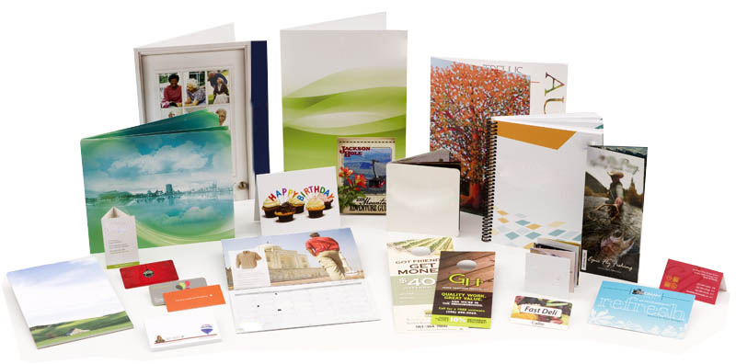
PT. AKSARA GRAFIKA PRATAMA, JAKARTA
PT. SOLO GRAFIKA UTAMA
PT. GRAFIKA TEMA BARU, JAKARTA
PT. AKSARA GRAFIKA MAKASAR
PT. AKSARA GRAFIKA SURABAYA

Slide 23
